Slide 1

光电化学传感器的超声可控制备
指导老师：翟薇 教授
答 辩 人：张杰
项目成员：张杰、崔莹、薛丁维
合作QQ： 243001978

Slide 2
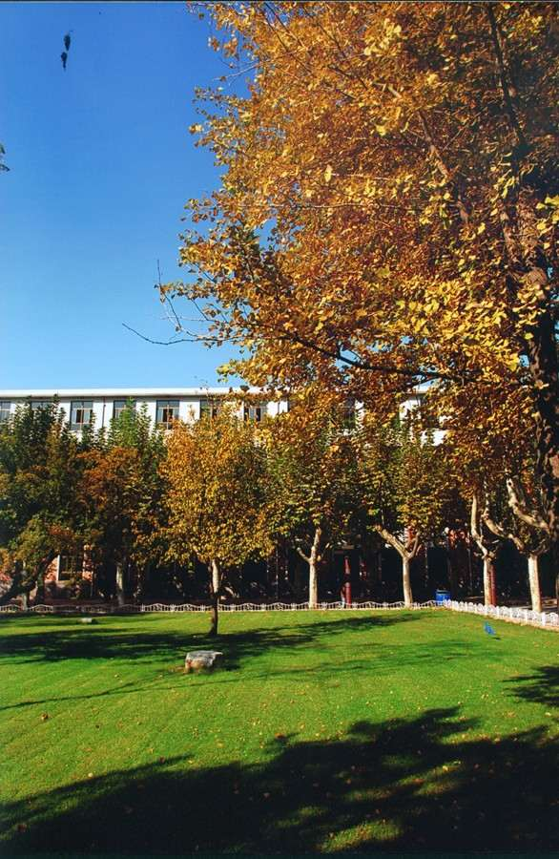
目录
contents
01
项目背景
02
项目内容
03
创新点
04
已有基础与经费预算
合作QQ： 243001978

Slide 3

Part One
项目背景
Project Background
合作QQ： 243001978

Slide 4
项目背景-背景简介
光电化学（PEC）传感器是近五年兴起并且受关注程度越来越高的领域，被广泛用以生物分析、环境分析，诸如检测生物活性分子、DNF、溶解氧气、有机污染以及酶传感等等。
声化学（又称超声化学）是指利用超声波加速化学反应、提高化学产率，可以进行有些传统方法难以进行的化学反应。
本项目采用声化学方法进行光电化学器制备。
合作QQ： 243001978

Slide 5
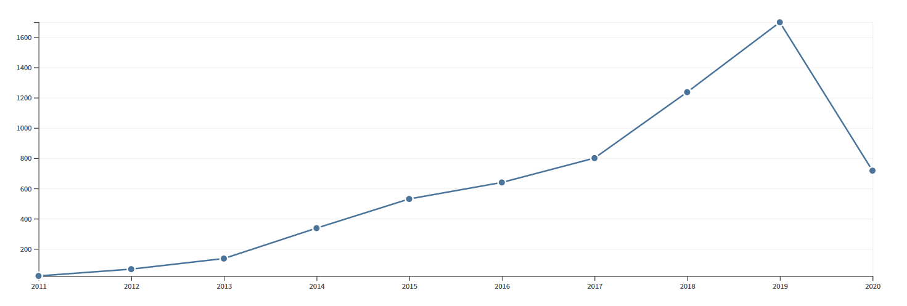
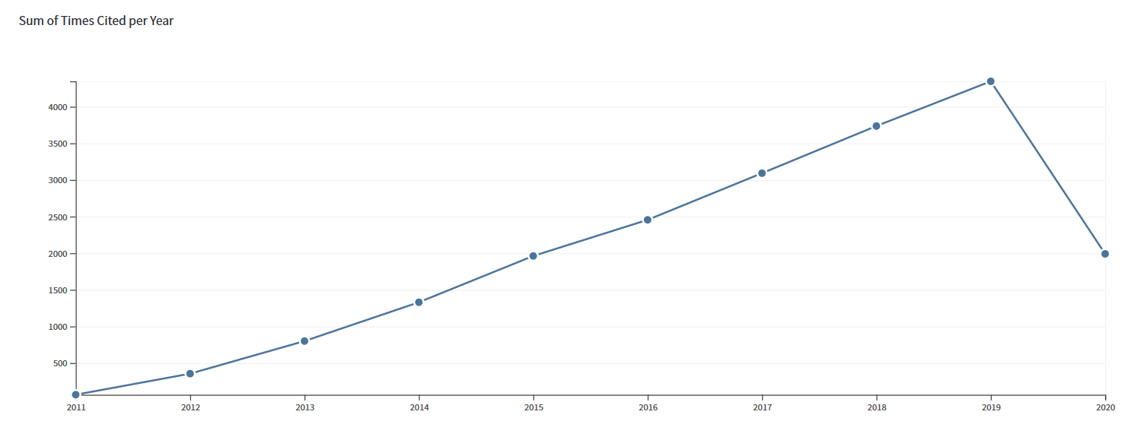
项目背景-学术关注度
光电化学传感器
光电化学传感器、声化学均为当下研究热点
声化学
数据来源：Web of Science
合作QQ： 243001978

Slide 6
国内外研究现状-研究动态
研究热点：
1.PEC传感器的性能与所选材料以及表面微观结构密切相关。而对PEC工作电极半导体层微结构的设计与制备，成为调控PEC性能的研究热点。
2.近年来超声技术被广泛应用于纳米材料的制备中。超声化学合成的零维、一维、二维及复合纳米材料在太阳能电池，光电探测，化学传感器等方面均有应用。超声化学制备纳米材料是目前的一大研究热点。
研究不足：
1.有关超声化学法在控制纳米材料形貌的研究，目前主要集中于对超声参数控制方面，而忽略了曝气这一重要条件的影响。尚未深入系统的研究超声对化学合成纳米材料过程中的调控机理。
而研究曝气条件对超生化学制备纳米材料PEC传感器影响，是本项目的创新点

Slide 7
Part Two
项目内容
Project Content
合作QQ： 243001978

Slide 8
项目内容-研究目的与意义
研究目的
本项目拟系统研究曝入微纳米气泡对超声空化效应的影响、对薄膜微结构的调控以及对光电化学（PEC）传感性能的影响。从而建立“超声化学反应参数（曝气、超声）-空化作用-结构形貌-传感性能”的内在联系。
研究意义
本项目的研究对于理解超声空化效应在化学合成表面微结构的物理化学调控机制具有重要意义，同时有利于进一步发展超声化学合成技术以及开发新型的光电化学传感系统。

Slide 9
项目内容-研究内容与关键问题
本项目拟在硫化镉（CdS）纳米材料的合成生长过程中，通过向反应溶液中曝入气泡、改变超声参数实现对超声空化效应的主动控制，实现CdS纳米微结构的可控生长，最终优化PEC性能。研究内容主要有以下两个方面：
1.液相中可调控的空化效应对材料微观结构形成的影响及其机制
（1）向溶液中曝入相同气泡数量的各类气体（氧气、氮气、二氧化碳以及氦气）的微纳米气泡，测量空化效应的强弱,研究气体种类对于空化效应的影响，探究其对于纳米材料微结构的影响机制。 （2）通过改变曝入溶液的气泡数量，研究溶液中气体含量对于空化效应的影响及合成材料结构与表面态的影响。

Slide 10
项目内容-研究内容与关键问题
2.超声化学反应参数、空化效应、结构形貌对PEC传感性能的影响
（1）基于不同微结构的纳米材料构建PEC系统，研究不同纳米微结构的硫化镉材料的PEC传感性能。
（2）分析研究数据，建立“曝气参数-空化作用-结构形貌-传感性能”之间的内在联系。
其中拟解决的关键问题如下：
（1）空化效应的强弱与分布受到诸多因素的联合影响。要想实现此化学制备过程的可控，阐明超声条件、曝气条件与所产生的液相空化场之间的内在联系是关键问题。
（2）通过调整曝入溶液的气泡数量、气体种类调节空化效应，优化硫化镉的光电传感性能以获得高性能的光电化学传感器是关键问题。

Slide 11
项目内容-实施方案
STEP 1
STEP 2
STEP 3
STEP 4
STEP 5
搭建超声化学反应平台。
研究曝气条件对空化场影响。
不同曝气条件和超声参数下的纳米材料形成机制研究
不同条件合成产物的PEC光电化学传感性能研究。
建立“曝气-空化-结构-性能”之间的内在联系。

Slide 12
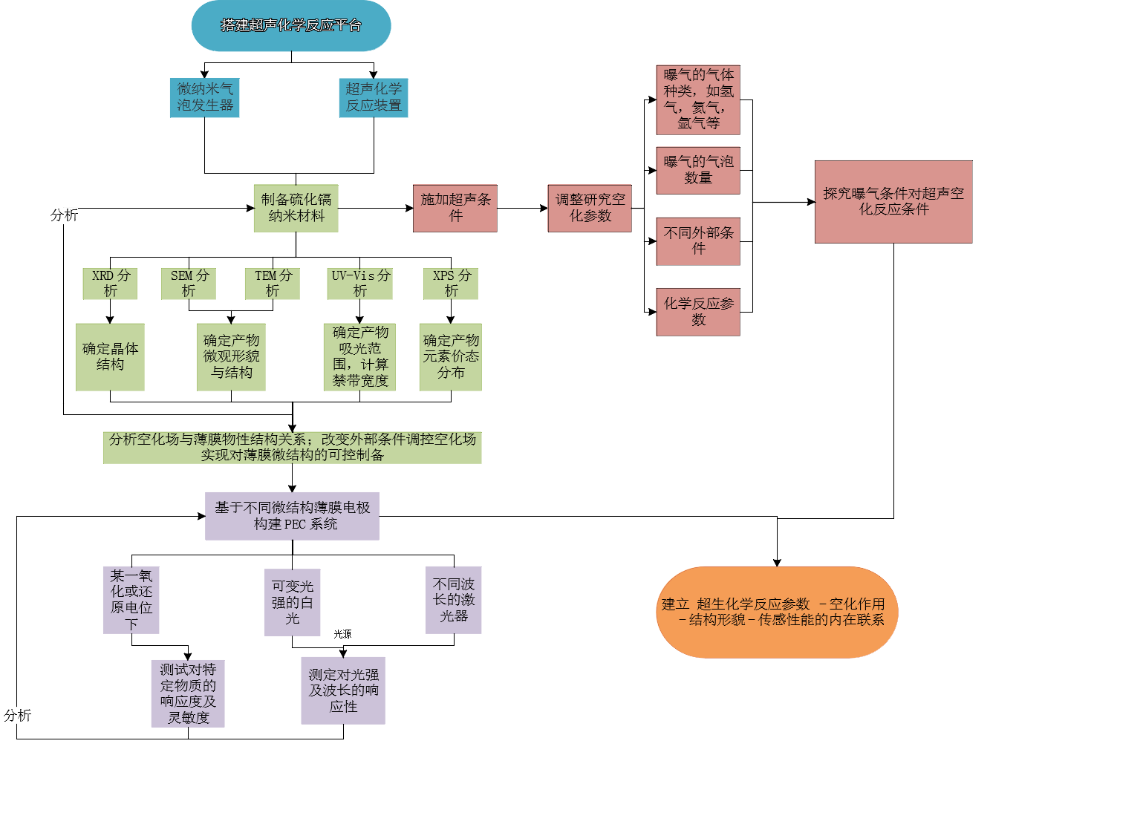
项目内容-技术路线

Slide 13
项目内容-预期成果
建立“超声化学反应参数-空化作用-结构形貌-传感性能”的内在联系。
优化器传感性能，制备高性能的PEC传感器。
发表论文1篇，申请发明专利1项。

Slide 14
Part Three
创新点
Innovation
合作QQ： 243001978

Slide 15
创新点
项目创新点
先创性的研究了溶液的气体状态对于超声化学制备光电化学传感器的影响。所研究的气体状态包括气泡数量与气体种类两方面。
通过实验研究，建立“超声参数-空化效应-材料结构-传感器性能”的内在联系

Slide 16
Part Three
已有基础与经费预算
合作QQ： 243001978

Slide 17
已有基础
(1)材料制备方面：
美国 Sonics 超声波发生器 VCX-1600；微波水热仪；湿化学反应系统；真空/气氛箱式炉和双温区管式炉（1600℃）；电极蒸镀和溅射系统（含Pt、Au以及Ag等多种电极材料）
(2)物性分析方面，可以测试样品的晶体结构、表面形貌、薄膜厚度等。拥有的仪器主要有：
高分辨率可变温 X 射线衍射仪；光谱椭偏仪（SpecEI-2000-VIS) 薄膜厚度折射率测量；多功能原子力显微镜（MFP-3D-SA）
(3)物理性质综合测试方面：
光电化学测量系统，包含电化学工作站、Keithley 6517B，6487，2400 精密电表、Newport白光光源以及单色仪、半导体激光器（波长为632.8、532、473、405nm 等）； Cryogenic变温物性测量系统CFMS-14T；Tek 500M示波器；Lakeshore 7307振动样品磁强计

Slide 18
经费预算
开支科目 | 预算经费 （元） | 主要用途 | 阶段下达经费计划（元）
 |  |  | 前半阶段 | 后半阶段
预算经费总额 | 20000 | 对材料进行购置，制备，测试，探究 | 11000 | 9000
1.业务费
（1）计算、分析、测试费 | 7500 | SEM, AFM,TEM等表征测试 | 4000 | 3500
（2）能源动力费 | 3000 | 实验用气体N₂等 | 1800 | 1200
（3）会议、差旅费 | 2000 | 调研花费 | 1000 | 1000
（4）文献检索费 | 2000 | 查新及相关文献检索 | 1000 | 1000
（5）论文出版费 | 1000 | 版面费 | 0 | 1000
2.仪器设备购置费 | 0 |  | 0 | 0
3.实验装置试制费 | 0 |  | 0 | 0
4.材料费 | 4500 | 原料购买 | 3200 | 1300
5.其他

Slide 19
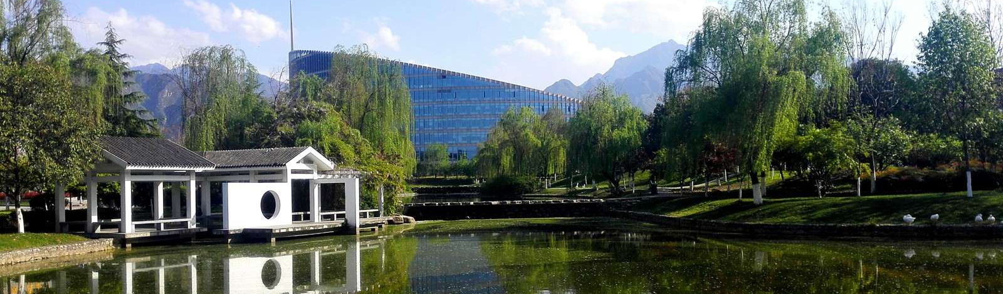

敬请各位批评指正
THANK YOU FOR WATCHING
合作QQ： 243001978

